Slide 1
数据结构实验答辩
软件1404班
20144671
燕江弟

Slide 2
数据结构实验
1.系统功能
2.过程难点与解决方案
3.实验创新点

Slide 3
1.系统功能
1.1 创建景区景点分布图
1.2 输出景区景点分布图
1.3 输出导游路线图
1.4 判断景区图有无回路
1.5 查找及排序
1.6 输出两点间最短路径与距离
1.7 输出景区规划路线图
1.8 停车场车辆进出信息

Slide 4
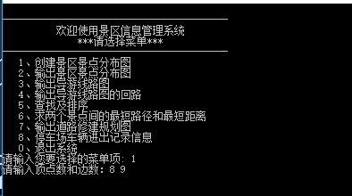
1.系统功能
1 .1 创建景区景点分布图：
一.实现过程：
首先定义了所需要的节点类，邻接边类以及图类的具体所需数据结构，然后将节点数据和邻接边数据信息输入后存储在其数据结构上，节点通过头插法进行插入邻接边。
二.实现函数：
int LocateVex(ALGraph G, string v)
void CreateUDN(ALGraph &G);
三.实现结果展示：

Slide 5
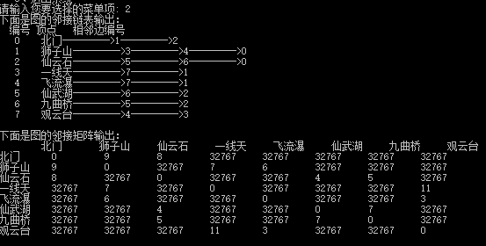
1.系统功能
1 .2 输出景区景点分布图
一.实现过程：
定义一个存储数据的邻接矩阵，然后逐步遍历图中的所有节点，将与遍历节点有邻接的节点的序号记录下来，将邻接矩阵对应值改为其权值。当是自身节点时，该权值为0 ，当与没有邻接的节点时，权值记为32767.
二.实现函数：
void PrintAdjList(ALGraph &G)，
void OutputGraph(ALGraph G)。
三.实现结果展示：

Slide 6
1.系统功能
1 .3 输出导游路线图
一.实现过程：
导游路线路采取了深度优先遍历算法来进行所有节点的遍历。
二.实现函数：
void DFSTraverse(ALGraph G)，
三.实现结果展示：

Slide 7

1.系统功能
1 .4 判断景区图有无回路
一.实现过程：
在创建时记录下所有节点的度，然后在判断回路时，将其度为0或者是1 的节点压入队列，记录下具体数目，然后将所有与度为1节点相连的节点的度减少1 ，记录下数目。如果前面数目与该数目相加小于总结点数目，则存在回路，反之没有回路。
二.实现函数：
void FindInDegree( ALGraph &g)，
void JudgeCir(ALGraph G)。
三.实现结果展示：

Slide 8
1.系统功能
1 .5 查找及排序
一.实现过程：
查找时让游客输入含有景点信息的关键字，然后逐一从图的节点遍历，若节点的名称或者是简介中包含此关键字，则输出该景点所有信息，若是多个，则将多个按遍历顺序输出所有节点所有信息。排序时将欢迎度或者是岔路数（即是节点度数）按照冒泡排序进行排序。然后输出节点名称的排序顺序。
二.实现函数：
int LocateW(ALGraph G, int wel)，
void LocateVex2(ALGraph G, string v)，
void Search(ALGraph G,string s)，
void FindInDegree(G)，
void SortWel(ALGraph G)，
bool isInN(ALGraph G,int a[MAX],int n)
void SortN(ALGraph G)，

Slide 9
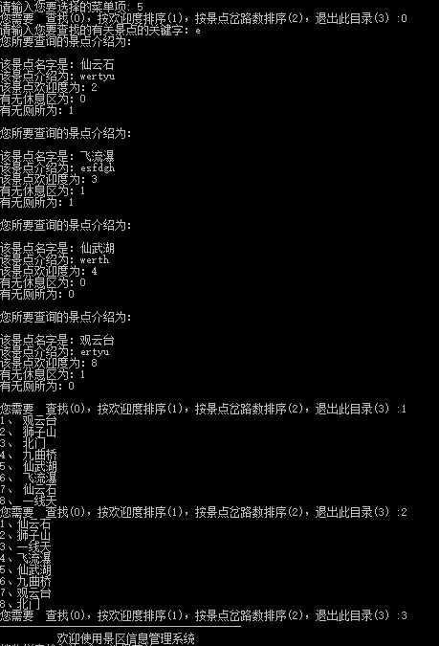
1.系统功能
1 .5 查找及排序
三.实现结果展示：

Slide 10

1.系统功能
1 .6 输出两点间最短路径与距离
一.实现过程：
采用了迪杰斯特拉算法，进行距离比较，选出最短路径与距离。最后输出路径与距离。
二.实现函数：
void ShortestPath_DIJ(ALGraph G,int v0, int p[][MAX], int D[])，
bool isInVe(ALGraph G,string va)
void printShortestPath(ALGraph G)。
三.实现结果展示：

Slide 11
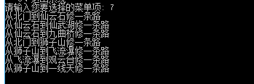
1.系统功能
1 .7 景区路线规划图
一.实现过程：
采用了无向图最小生成树的思想，用prim算法实现建立已存无向图的最小生成树。即是在图中中选取权值最小的边<u, v>，其中u为集合Vnew中的元素，而v不在Vnew集合当中，并且v∈V（如果存在有多条满足前述条件即具有相同权值的边，则可任意选取其中之一），然后将v加入集合Vnew中，将<u, v>边加入集合Enew中，最后使用集合Vnew和Enew来描述所得到的最小生成树。
二.实现函数：
void build(ALGraph &G)
void prim(ALGraph G,int v,double arr[MAX][MAX])。
三.实现结果展示：

Slide 12
1.系统功能
1 .8 停车场车辆进出信息
一.实现过程：
采用栈与队列的思想，当一个汽车来时，都以栈的形式进入停车场（即是谁先来谁在最里面，先进后出），如果停车场满了，那么就在路边等候空位出现，在等待时采用队列思想，谁先来谁先走（即是谁先进入空位）。如果某辆车要离开，则位于前面的车都以出栈的形式出来，先停在空闲处为其让位，在让位时采用进栈思想，谁在前面，谁先进去。然后的离开后，依次出栈的思想进入停车场，这样就不会弄乱次序。
二.实现函数：
bool isInZan(int zan[MAX],int number)，
int indexZ(int z[],int n)
void goIn()，
void goOut()。

Slide 13
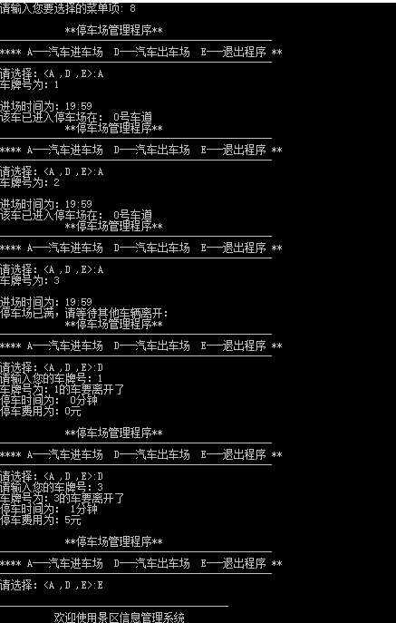
1.系统功能
1 .8 停车场车辆进出信息
一.实现结果展示：

Slide 14
2.过程难点和解决方案
2.1 景区景点分布图的创建
难点：如何定义合理的数据结构来存储数据。
解决方案：定义了三种数据结构来实现，包括节点类，邻边类和无向图类。
2.2 输出导游路线图及其图中的回路部分
难点：在输出导游路线图时如何遍历回去，再进行下一个节点的遍历。
解决方案：采用了库函数里的数据结构栈，将前面深度优先遍历顺序记录下来，然后再下一个节点遍历之前将其弹栈输出即可解决。

Slide 15
2.过程难点和解决方案
2.3 输出两个景点之间最短路径和最短距离
难点：如何进行比较与下一个节点连接时，距离的大小。
解决方案：用一个数组来存储下当前所有遍历路径上的距离之和，每次连接之时进行比较
2.4 查找及排序
难点：如何在节点名称和简介中判断是否含有关键字。
解决方案：采用了C++库函数<cstring>中的find()函数来实现。

Slide 16
2.过程难点和解决方案
2.5 输出车辆的进出信息
难点：当停车场满了后，有车离开时，如何让等待的车按顺序进入直到又满为止。
解决方案：采用队列的思想，让等待的车存储在队列中，当满后有车离开时，队列中的车依次出队列进入停车场，在此过程中顺便判断停车场是否已满。

Slide 17
3.实验创新点
（1）在创建图时采用了头插法在节点之后插入邻接边。
（2）在测试数据时直接从文件里读取，避免了手动反复多次输入。
（3）在输出路线图时自己增加了输出邻接链表，为了能够更加好的反映节点与邻接边的关系。
（4）在输出导游路线图时用了栈存储访问顺序，到返回时直接弹栈输出即可
（5）在所有输入后，先判断输入是否合理和正确，以增强代码的健壮性。
（6）在停车场问题上，用一个一维数组来标记已在车场中的车牌号。

Slide 18
谢谢观看

